Slide 1

ELKStack-Logstash
张雷
2016年10月
Notes:
大家好，今天我们开始讲一讲ELKStack当中“L”，即Logstash。
1

Slide 2

汇报提纲
1
概述
2
安装
3
配置
4
监控
Notes:
我们将从4个章节来讲Logstash。
第一章节 概述 主要讲Logstash是什么。
第二章节 安装 主要讲Logstash与Logstash-plugin的安装。
第三章节 配置 主要讲配置的语法与常用插件。
第四章节 监控 主要是讲如何监控Logstash。
2

Slide 3

概述
Logstash
Logstash is an open source, server-side data processing pipeline that ingests data from a multitude of sources simultaneously, transforms it, and then sends it to your favorite “stash.” (Ours is Elasticsearch, naturally.)
Centrialize
Logstash支持多种Input插件，能够收集多种数据源的日志数据。
Transform
Lostash支持多种Filter插件，能够灵活 格式化日志数据。
Stash
Lostash支持多种Output插件，能够转发格式化后的日志数据用于后续分析、存储、监控与告警。
Notes:
Logstash 是一个开源的、服务端的能够持续不断的搜集、处理、转发的多数据源数据管道工具。
通常与ELK当中的Elasticsearch、Kibana一起用于日志系统。

Slide 4
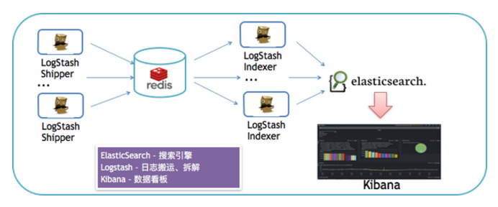
概述
Logstash角色
Shipper 负责监控、过滤日志
Indexer 负责格式化、转发日志
Notes:
Logstash的角色可以分为index和shipper ，shipper负责监控、过滤日志，index负责收集、处理并转发日志。
Logstash 的收集方式分为standalone 和centralized。standalone 是所有功能都在一个服务器上面，自发自收；centralized 就是集中收集，一台服务器接收所有shipper的日志。其实 logstash本身不分什么shipper 和indexer ，只不过就是配置文件不同而已。
当前直接用logstash当作日志采集的agent，会比较重，占用不少主机资源，因此官方现在已经不推荐用logstash当shipper了，推荐使用beat。

Slide 5

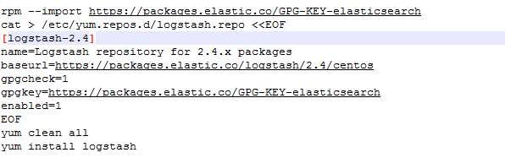
安装
Java依赖
Logstash是使用ruby开发，Jruby作为ruby解释器,依赖Java 7及后续版本,使用前需要安装好OracleJDK或者OpenJDK。执行java –version验证是否安装。
下载
直接下载安装包：https://www.elastic.co/downloads/logstash
安装
APT
YUM
Notes:
在使用Logstash前需要安装JDK.
下载：安装包下载，解压后即可。
安装：支持APT、YUM库下载。

Slide 6
安装
版本
帮助
命令行参数
-f CONFIG_PATH 指定配置文件路径 必须
-e CONFIG_STRING 指定字符串作为配置
-w COUNT 设置workers数量
-b, SIZE 设置每一批次的数量
-u DELAY_IN_MS 创建批次等告诉的时间
-l FILE 设置日志存储的路径
--quiet 静默模式
--verbose 设置日志级别为'info'
--debug 设置日志级别为'debug‘
-t 配置文件检查
--[no-]allow-unsafe-shutdown 设置是否支持不安全的关闭
-r 监控配置文件变动并重新加载
--reload-interval RELOAD_INTERVAL 设置重加载配置文件间隔
--[no-]log-in-json 设置输出日志为json格式
Notes:
1、安装完成后可以执行logstash --version验证是否安装成功
2、logstash --help 可以查看命令行帮助
3、-f 是必带参数 CONFIG_PATH可以带上“*”用以匹配文件名称用以加载多个配置

Slide 7
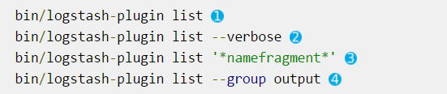
安装
插件命令
插件列表
安装插件
更新插件
删除插件
Notes:
插件命令的查看、安装、更新与删除
增加环境变量HTTP_PROXY，可以增加到RubyGems.org的代理设置

Slide 8
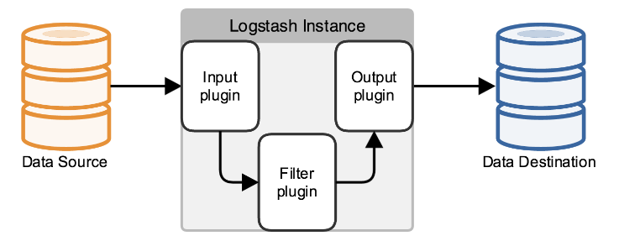
配置-架构
Pipeline
在一开始，就介绍过，Logstash 对日志的处理，从 input 到 output，就像在 Linux 命令行上的管道操作一样。事实上，在 Logstash 中，对此有一个专门的名词，叫 Pipeline。input与filter插件之间具有一个多线程队列。filter与output插件在相同的pipelie_worker线程运行，可以设置worker数量增加并发度
插件接口

Slide 9
配置-语法
语法
区段(section)
Logstash 用 {} 来定义区域。区域内可以包括插件区域定义，你可以在一个区域内定义多个插件。插件区域内则可以定义键值对设置。示例如下：
input { stdin {} syslog {} }
filter{ grok {} date{}}
output{ stdout {}}
数据类型
类型 | 标识符 | 示例
布尔 | bool | debug => true
字符串 | string | host => "hostname"
数字 | number | port => 514
数组 | array | match => ["datetime", "UNIX", "ISO8601"]
哈希 | hash | options => { key1 => "value1", key2 => "value2" }

Slide 10
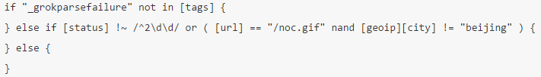
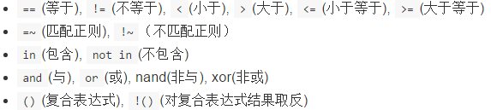
配置-语法
语法
字段引用
字段是 Logstash::Event 对象的属性。在 Logstash 配置中使用字段的值，就需要使用到字段引用。
条件判断与表达式
表达式
类型 | 用法 | 示例
字段引用 | [字段名] | [timestamp]
嵌套字段 | [字段名][字段名] | [geoip][location][0]
变量内插 | %{[字段名]} | "the longitude is %{[geoip][location][0]}"

Slide 11
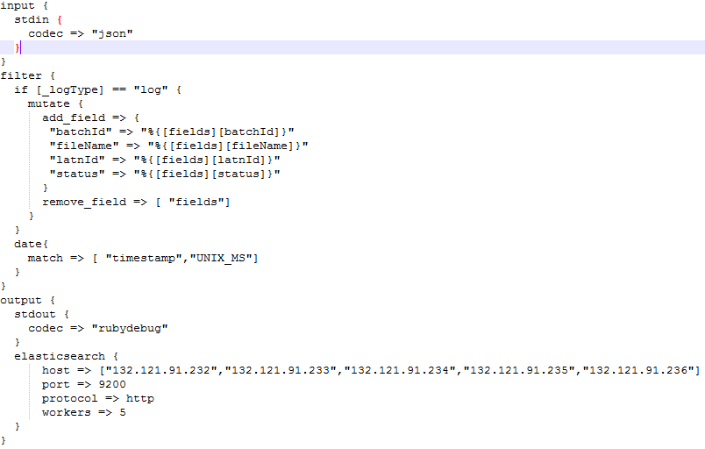
配置-示例
示例

Slide 12
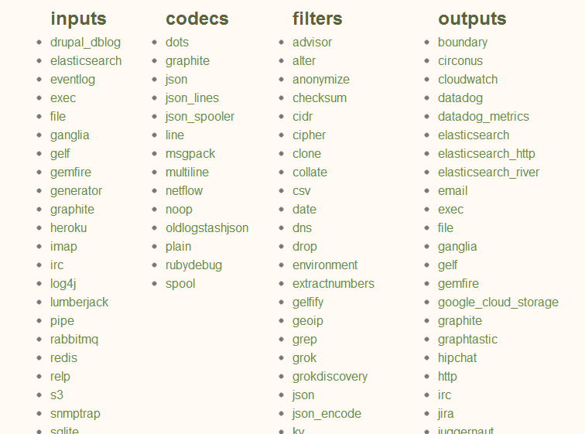
配置-插件

Slide 13
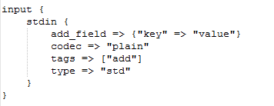
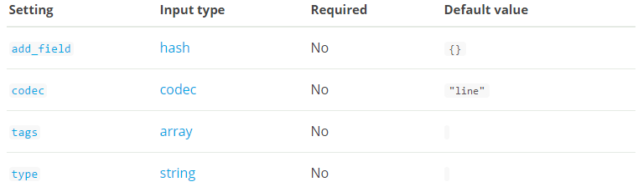
配置-插件
Input插件
Stdin

Slide 14
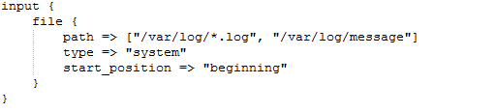
配置-插件
Input插件
File
FileWatch 只支持文件的绝对路径，而且会不自动递归目录。所以有需要的话，请用数组方式都写明具体哪些文件
能支持类似 fluentd 那样的 path => "/path/to/%{+yyyy/MM/dd/hh}.log" 写法。达到相同目的，你只能写成 path => "/path/to/*/*/*/*.log“
start_position 仅在该文件从未被监听过的时候起作用。如果 sincedb 文件中已经有这个文件的 inode 记录了，那么 logstash 依然会从记录过的 pos 开始读取数据。所以重复测试的时候每回需要删除 sincedb 文件
Notes:
codec 的引入，使得 logstash 可以更好更方便的与其他有自定义数据格式的运维产品共存，比如 graphite、fluent、netflow、collectd，以及使用 msgpack、json、edn 等通用数据格式的其他产品等。
事实上，我们在第一个 "hello world" 用例中就已经用过 codec 了 —— rubydebug 就是一种 codec！虽然它一般只会用在 stdout 插件中，作为配置测试或者调试的工具

Slide 15
配置-插件
Input插件
File
Setting | Input type | Required | Default value
add_field | hash | No | {}
close_older | number | No | 3600
codec | codec | No | "plain"
delimiter | string | No | "\n"
discover_interval | number | No | 15
exclude | array | No
ignore_older | number | No | 86400
max_open_files | number | No
path | array | Yes
sincedb_path | string | No
sincedb_write_interval | number | No | 15
start_position | string, one of ["beginning", "end"] | No | "end"
stat_interval | number | No | 1
tags | array | No
type | string | No

Slide 16

配置-插件
Input插件
Syslog
Setting | Input type | Required | Default value
add_field | hash | No | {}
codec | codec | No | "plain"
facility_labels | array | No | ["kernel", "user-level", "mail", "system", "security/authorization", "syslogd", "line printer", "network news", "UUCP", "clock", "security/authorization", "FTP", "NTP", "log audit", "log alert", "clock", "local0", "local1", "local2", "local3", "local4", "local5", "local6", "local7"]
host | string | No | "0.0.0.0"
locale | string | No
port | number | No | 514
severity_labels | array | No | ["Emergency", "Alert", "Critical", "Error", "Warning", "Notice", "Informational", "Debug"]
tags | array | No
timezone | string | No
type | string | No
use_labels | boolean | No | true
Notes:
codec 的引入，使得 logstash 可以更好更方便的与其他有自定义数据格式的运维产品共存，比如 graphite、fluent、netflow、collectd，以及使用 msgpack、json、edn 等通用数据格式的其他产品等。
事实上，我们在第一个 "hello world" 用例中就已经用过 codec 了 —— rubydebug 就是一种 codec！虽然它一般只会用在 stdout 插件中，作为配置测试或者调试的工具

Slide 17

配置-插件
Input插件
Kafka
Setting | Input type | Required | Default value
add_field | hash | No | {}
auto_offset_reset | string, one of ["largest", "smallest"] | No | "largest"
black_list | string | No | nil
codec | codec | No | "json"
consumer_id | string | No | nil
consumer_restart_on_error | boolean | No | true
consumer_restart_sleep_ms | number | No | 0
consumer_threads | number | No | 1
consumer_timeout_ms | number | No | -1
decoder_class | string | No | "kafka.serializer.DefaultDecoder"
decorate_events | boolean | No | false
fetch_message_max_bytes | number | No | 1048576
group_id | string | No | "logstash"
key_decoder_class | string | No | "kafka.serializer.DefaultDecoder"
queue_size | number | No | 20
rebalance_backoff_ms | number | No | 2000
rebalance_max_retries | number | No | 4
reset_beginning | boolean | No | false
tags | array | No
topic_id | string | No | nil
type | string | No
white_list | string | No | nil
zk_connect | string | No | "localhost:2181"
Notes:
codec 的引入，使得 logstash 可以更好更方便的与其他有自定义数据格式的运维产品共存，比如 graphite、fluent、netflow、collectd，以及使用 msgpack、json、edn 等通用数据格式的其他产品等。
事实上，我们在第一个 "hello world" 用例中就已经用过 codec 了 —— rubydebug 就是一种 codec！虽然它一般只会用在 stdout 插件中，作为配置测试或者调试的工具

Slide 18

配置-插件
Input插件
Redis
Setting | Input type | Required | Default value
add_field | hash | No | {}
batch_count | number | No | 1
codec | codec | No | "json"
data_type | string, one of ["list", "channel", "pattern_channel"] | No
db | number | No | 0
host | string | No | "127.0.0.1"
key | string | No
password | password | No
port | number | No | 6379
tags | array | No
threads | number | No | 1
timeout | number | No | 5
type | string | No
Notes:
codec 的引入，使得 logstash 可以更好更方便的与其他有自定义数据格式的运维产品共存，比如 graphite、fluent、netflow、collectd，以及使用 msgpack、json、edn 等通用数据格式的其他产品等。
事实上，我们在第一个 "hello world" 用例中就已经用过 codec 了 —— rubydebug 就是一种 codec！虽然它一般只会用在 stdout 插件中，作为配置测试或者调试的工具

Slide 19

配置-插件
Input插件
Log4j
Setting | Input type | Required | Default value
add_field | hash | No | {}
codec | codec | No | "plain"
data_timeout | number | No | 5
host | string | No | "0.0.0.0"
mode | string, one of ["server", "client"] | No | "server"
port | number | No | 4560
tags | array | No
type | string | No
Notes:
codec 的引入，使得 logstash 可以更好更方便的与其他有自定义数据格式的运维产品共存，比如 graphite、fluent、netflow、collectd，以及使用 msgpack、json、edn 等通用数据格式的其他产品等。
事实上，我们在第一个 "hello world" 用例中就已经用过 codec 了 —— rubydebug 就是一种 codec！虽然它一般只会用在 stdout 插件中，作为配置测试或者调试的工具

Slide 20

配置-插件
Codec插件
Json
Setting | Input type | Required | Default value
charset | string, one of ["ASCII-8BIT", "Big5", "Big5-HKSCS", "Big5-UAO", "CP949", "Emacs-Mule", "EUC-JP", "EUC-KR", "EUC-TW", "GB18030", "GBK", "ISO-8859-1", "ISO-8859-2", "ISO-8859-3", "ISO-8859-4", "ISO-8859-5", "ISO-8859-6", "ISO-8859-7", "ISO-8859-8", "ISO-8859-9", "ISO-8859-10", "ISO-8859-11", "ISO-8859-13", "ISO-8859-14", "ISO-8859-15", "ISO-8859-16", "KOI8-R", "KOI8-U", "Shift_JIS", "US-ASCII", "UTF-8", "UTF-16BE", "UTF-16LE", "UTF-32BE", "UTF-32LE", "ISO8859-11", "CP874", "ISO8859-13", "CP1257", "ISO8859-14", "ISO8859-15", "ISO8859-16", "CP878", "MacJapan", "ASCII", "ANSI_X3.4-1968", "646", "CP65000", "CP65001", "UTF-8-MAC", "UTF-8-HFS", "UCS-2BE", "UCS-4BE", "UCS-4LE", "CP932", "csWindows31J", "SJIS", "PCK", "CP1251", "external", "locale""] | No | "UTF-8"
Notes:
codec 的引入，使得 logstash 可以更好更方便的与其他有自定义数据格式的运维产品共存，比如 graphite、fluent、netflow、collectd，以及使用 msgpack、json、edn 等通用数据格式的其他产品等。
事实上，我们在第一个 "hello world" 用例中就已经用过 codec 了 —— rubydebug 就是一种 codec！虽然它一般只会用在 stdout 插件中，作为配置测试或者调试的工具

Slide 21

配置-插件
Codec插件
Rubydebug
Setting | Input type | Required | Default value
metadata | boolean | No | false
Notes:
codec 的引入，使得 logstash 可以更好更方便的与其他有自定义数据格式的运维产品共存，比如 graphite、fluent、netflow、collectd，以及使用 msgpack、json、edn 等通用数据格式的其他产品等。
事实上，我们在第一个 "hello world" 用例中就已经用过 codec 了 —— rubydebug 就是一种 codec！虽然它一般只会用在 stdout 插件中，作为配置测试或者调试的工具

Slide 22
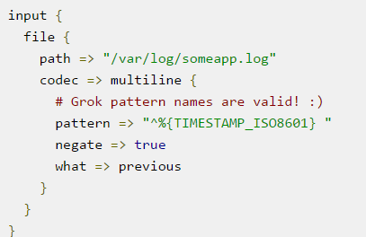
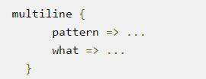
配置-插件
Codec插件
Multiline
Setting | Input type | Required | Default value
auto_flush_interval | number | No
charset | string, one of ["ASCII-8BIT", "Big5", "Big5-HKSCS", "Big5-UAO", "CP949", "Emacs-Mule", "EUC-JP", "EUC-KR", "EUC-TW", "GB18030", "GBK", "BINARY", "CP437", "CP737", "CP775", "IBM850", "CP857", "CP860", "CP861", "CP862", "CP863", "ISO8859-16", "CP878", "MacJapan", "ASCII", "ANSI_X3.4-1968", "646", "CP65000", "CP65001", "UTF-8-MAC", "UTF-8-HFS", "UCS-2BE", "UCS-4BE", "UCS-4LE", "CP932", "csWindows31J", "SJIS", "PCK", "CP1251", "external", "locale"] | No | "UTF-8"
max_bytes | bytes | No | "10 MiB"
max_lines | number | No | 500
multiline_tag | string | No | "multiline"
negate | boolean | No | false
pattern | string | Yes
patterns_dir | array | No | []
what | string, one of ["previous", "next"] | Yes
Notes:
codec 的引入，使得 logstash 可以更好更方便的与其他有自定义数据格式的运维产品共存，比如 graphite、fluent、netflow、collectd，以及使用 msgpack、json、edn 等通用数据格式的其他产品等。
事实上，我们在第一个 "hello world" 用例中就已经用过 codec 了 —— rubydebug 就是一种 codec！虽然它一般只会用在 stdout 插件中，作为配置测试或者调试的工具

Slide 23
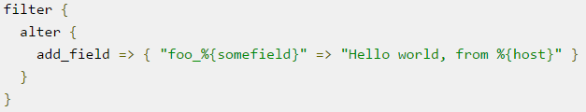
配置-插件
Filter插件
Alter
Setting | Input type | Required | Default value
add_field | hash | No | {}
add_tag | array | No | []
coalesce | array | No
condrewrite | array | No
condrewriteother | array | No
periodic_flush | boolean | No | false
remove_field | array | No | []
remove_tag | array | No | []
Notes:
codec 的引入，使得 logstash 可以更好更方便的与其他有自定义数据格式的运维产品共存，比如 graphite、fluent、netflow、collectd，以及使用 msgpack、json、edn 等通用数据格式的其他产品等。
事实上，我们在第一个 "hello world" 用例中就已经用过 codec 了 —— rubydebug 就是一种 codec！虽然它一般只会用在 stdout 插件中，作为配置测试或者调试的工具

Slide 24

配置-插件
Filter插件
Date
Setting | Input type | Required | Default value
add_field | hash | No | {}
add_tag | array | No | []
locale | string | No
match | array | No | []
periodic_flush | boolean | No | false
remove_field | array | No | []
remove_tag | array | No | []
tag_on_failure | array | No | ["_dateparsefailure"]
target | string | No | "@timestamp"
timezone | string | No

Slide 25
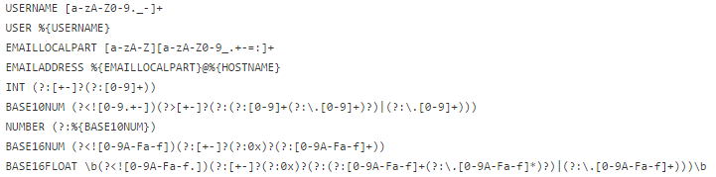

配置-插件
Filter插件
Grok
语法
%{SYNTAX:SEMANTIC} SYNTAX:字段名称 SEMANTIC：字段对应的pattern
内置Pattern
自定义Pattern
Notes:
codec 的引入，使得 logstash 可以更好更方便的与其他有自定义数据格式的运维产品共存，比如 graphite、fluent、netflow、collectd，以及使用 msgpack、json、edn 等通用数据格式的其他产品等。
事实上，我们在第一个 "hello world" 用例中就已经用过 codec 了 —— rubydebug 就是一种 codec！虽然它一般只会用在 stdout 插件中，作为配置测试或者调试的工具

Slide 26
配置-插件
Filter插件
Grok
语法
Setting | Input type | Required | Default value
add_field | hash | No | {}
add_tag | array | No | []
break_on_match | boolean | No | true
keep_empty_captures | boolean | No | false
match | hash | No | {}
named_captures_only | boolean | No | true
overwrite | array | No | []
patterns_dir | array | No | []
patterns_files_glob | string | No | "*"
periodic_flush | boolean | No | false
remove_field | array | No | []
remove_tag | array | No | []
tag_on_failure | array | No | ["_grokparsefailure"]
Notes:
codec 的引入，使得 logstash 可以更好更方便的与其他有自定义数据格式的运维产品共存，比如 graphite、fluent、netflow、collectd，以及使用 msgpack、json、edn 等通用数据格式的其他产品等。
事实上，我们在第一个 "hello world" 用例中就已经用过 codec 了 —— rubydebug 就是一种 codec！虽然它一般只会用在 stdout 插件中，作为配置测试或者调试的工具

Slide 27
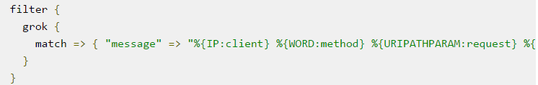
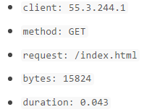
配置-插件
Filter插件
Grok
示例
Notes:
codec 的引入，使得 logstash 可以更好更方便的与其他有自定义数据格式的运维产品共存，比如 graphite、fluent、netflow、collectd，以及使用 msgpack、json、edn 等通用数据格式的其他产品等。
事实上，我们在第一个 "hello world" 用例中就已经用过 codec 了 —— rubydebug 就是一种 codec！虽然它一般只会用在 stdout 插件中，作为配置测试或者调试的工具

Slide 28
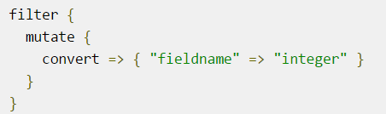
配置-插件
Filter插件
Mutate
Setting | Input type | Required | Default value
add_field | hash | No | {}
add_tag | array | No | []
convert | hash | No
gsub | array | No
join | hash | No
lowercase | array | No
merge | hash | No
periodic_flush | boolean | No | false
remove_field | array | No | []
remove_tag | array | No | []
rename | hash | No
replace | hash | No
split | hash | No
strip | array | No
update | hash | No
uppercase | array | No
Notes:
codec 的引入，使得 logstash 可以更好更方便的与其他有自定义数据格式的运维产品共存，比如 graphite、fluent、netflow、collectd，以及使用 msgpack、json、edn 等通用数据格式的其他产品等。
事实上，我们在第一个 "hello world" 用例中就已经用过 codec 了 —— rubydebug 就是一种 codec！虽然它一般只会用在 stdout 插件中，作为配置测试或者调试的工具

Slide 29

配置-插件
Output插件
email
Setting | Input type | Required | Default value
address | string | No | "localhost"
attachments | array | No | []
authentication | string | No
body | string | No | ""
cc | string | No
codec | codec | No | "plain"
contenttype | string | No | "text/html; charset=UTF-8"
debug | boolean | No | false
domain | string | No | "localhost"
from | string | No | "logstash.alert@nowhere.com"
htmlbody | string | No | ""
password | string | No
port | number | No | 25
replyto | string | No
subject | string | No | ""
to | string | Yes
use_tls | boolean | No | false
username | string | No
via | string | No | "smtp"
workers | number | No | 1
Notes:
codec 的引入，使得 logstash 可以更好更方便的与其他有自定义数据格式的运维产品共存，比如 graphite、fluent、netflow、collectd，以及使用 msgpack、json、edn 等通用数据格式的其他产品等。
事实上，我们在第一个 "hello world" 用例中就已经用过 codec 了 —— rubydebug 就是一种 codec！虽然它一般只会用在 stdout 插件中，作为配置测试或者调试的工具

Slide 30

配置-插件
Output插件
elastcsearch
Setting | Input type | Required | Default value
action | string, one of ["index", "delete", "create", "update"] | No | "index"
cacert | a valid filesystem path | No
codec | codec | No | "plain"
doc_as_upsert | boolean | No | false
document_id | string | No
document_type | string | No
flush_size | number | No | 500
hosts | array | No | ["127.0.0.1"]
idle_flush_time | number | No | 1
index | string | No | "logstash-%{+YYYY.MM.dd}"
keystore | a valid filesystem path | No
keystore_password | password | No
manage_template | boolean | No | true
max_retries | number | No | 3
parent | string | No | nil
password | password | No
path | string | No | "/"
proxy | <<,>> | No
retry_max_interval | number | No | 2
routing | string | No
Notes:
codec 的引入，使得 logstash 可以更好更方便的与其他有自定义数据格式的运维产品共存，比如 graphite、fluent、netflow、collectd，以及使用 msgpack、json、edn 等通用数据格式的其他产品等。
事实上，我们在第一个 "hello world" 用例中就已经用过 codec 了 —— rubydebug 就是一种 codec！虽然它一般只会用在 stdout 插件中，作为配置测试或者调试的工具

Slide 31
配置-插件
Output插件
elastcsearch
Setting | Input type | Required | Default value
script | string | No | ""
script_lang | string | No | ""
script_type | string, one of ["inline", "indexed", "file"] | No | ["inline"]
script_var_name | string | No | "event"
scripted_upsert | boolean | No | false
sniffing | boolean | No | false
sniffing_delay | number | No | 5
ssl | boolean | No
ssl_certificate_verification | boolean | No | true
template | a valid filesystem path | No
template_name | string | No | "logstash"
template_overwrite | boolean | No | false
timeout | number | No
truststore | a valid filesystem path | No
truststore_password | password | No
upsert | string | No | ""
user | string | No
workers | number | No | 1
Notes:
codec 的引入，使得 logstash 可以更好更方便的与其他有自定义数据格式的运维产品共存，比如 graphite、fluent、netflow、collectd，以及使用 msgpack、json、edn 等通用数据格式的其他产品等。
事实上，我们在第一个 "hello world" 用例中就已经用过 codec 了 —— rubydebug 就是一种 codec！虽然它一般只会用在 stdout 插件中，作为配置测试或者调试的工具

Slide 32
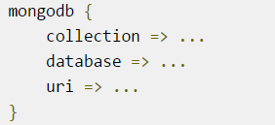
配置-插件
Output插件
mongodb
Setting | Input type | Required | Default value
codec | codec | No | "plain"
collection | string | Yes
database | string | Yes
generateId | boolean | No | false
isodate | boolean | No | false
retry_delay | number | No | 3
uri | string | Yes
workers | number | No | 1
Notes:
codec 的引入，使得 logstash 可以更好更方便的与其他有自定义数据格式的运维产品共存，比如 graphite、fluent、netflow、collectd，以及使用 msgpack、json、edn 等通用数据格式的其他产品等。
事实上，我们在第一个 "hello world" 用例中就已经用过 codec 了 —— rubydebug 就是一种 codec！虽然它一般只会用在 stdout 插件中，作为配置测试或者调试的工具

Slide 33
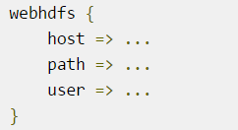
配置-插件
Output插件
webhdfs
Setting | Input type | Required | Default value
codec | codec | No | "line"
compression | string, one of ["none", "snappy", "gzip"] | No | "none"
flush_size | number | No | 500
host | string | Yes
idle_flush_time | number | No | 1
message_format | string | No
open_timeout | number | No | 30
path | string | Yes
port | number | No | 50070
read_timeout | number | No | 30
retry_interval | number | No | 0.5
retry_known_errors | boolean | No | true
retry_times | number | No | 5
snappy_bufsize | number | No | 32768
snappy_format | string, one of ["stream", "file"] | No | "stream"
use_httpfs | boolean | No | false
user | string | Yes
workers | number | No | 1
Notes:
codec 的引入，使得 logstash 可以更好更方便的与其他有自定义数据格式的运维产品共存，比如 graphite、fluent、netflow、collectd，以及使用 msgpack、json、edn 等通用数据格式的其他产品等。
事实上，我们在第一个 "hello world" 用例中就已经用过 codec 了 —— rubydebug 就是一种 codec！虽然它一般只会用在 stdout 插件中，作为配置测试或者调试的工具

Slide 34
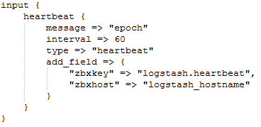
监控
心跳检测
配置logstash-input-heartbeat
{"clock":1435191129,"host":"logtes004.mweibo.bx.sinanode.com","@version":"1","@timestamp":"2016-06-25T00:12:09.042Z","type":"heartbeat","zbxkey":"logstash.heartbeat","zbxhost":"logstash_hostname"}
监控
可以通过文件最后的 clock 和 @timestamp 内容，对比当前时间，来判断 logstash 内部队列是否有堵塞

Slide 35
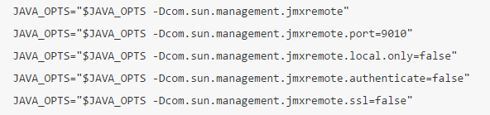
监控
JMX
设置JAVA_OPTS
修改 ./bin/logstash.lib.sh 中 $JAVA_OPTS 变量的定义，或者在运行时设置 LS_JAVA_OPTS 环境变量。重启 logstash 服务，JMX 配置即可生效
监控
有 JMX 以后，我们可以通过 jconsole 界面查看，也可以通过 zabbix 等监控系统做长期监控。甚至 logstash 自己也有插件 logstash-input-jmx 来读取远程JMX 数据。
Notes:
Logstash 是一个运行在 JVM 上的软件，也就意味着 JMX 这种对 JVM 的通用监控方式对 Logstash 也是一样有效果的。

Slide 36
插件
Output插件
email
Setting | Input type | Required | Default value
address | string | No | "localhost"
attachments | array | No | []
authentication | string | No
body | string | No | ""
cc | string | No
codec | codec | No | "plain"
contenttype | string | No | "text/html; charset=UTF-8"
debug | boolean | No | false
domain | string | No | "localhost"
from | string | No | "logstash.alert@nowhere.com"
htmlbody | string | No | ""
password | string | No
port | number | No | 25
replyto | string | No
subject | string | No | ""
to | string | Yes
use_tls | boolean | No | false
username | string | No
via | string | No | "smtp"
workers | number | No | 1
Notes:
codec 的引入，使得 logstash 可以更好更方便的与其他有自定义数据格式的运维产品共存，比如 graphite、fluent、netflow、collectd，以及使用 msgpack、json、edn 等通用数据格式的其他产品等。
事实上，我们在第一个 "hello world" 用例中就已经用过 codec 了 —— rubydebug 就是一种 codec！虽然它一般只会用在 stdout 插件中，作为配置测试或者调试的工具

Slide 37
谢谢！！！

